Slide 1
1章2節 力と運動の法則
11 力のつりあい
→P.40~41

Slide 2
【Time Schedule】
10分 講義（Input）
10分 個人/ペア活動(Thinking)
20分 グループ活動(Output)
10分 ふりかえり(Reflection)

Slide 3
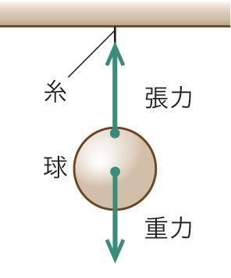
力のつりあい
右図で球にはたらく力
地球から 下 向きの 重力
糸から 上 向きの 張力
球は２つの力により
静止 している。

Slide 4
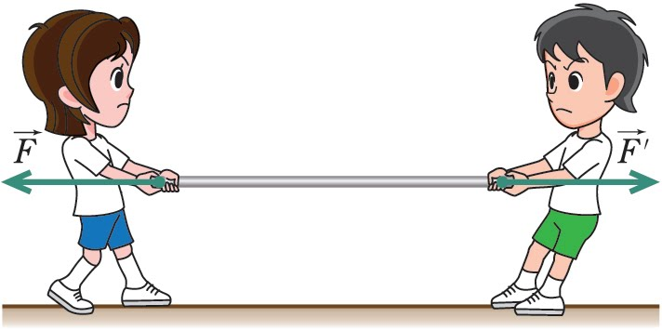
力のつりあい
下図で綱にはたらく力
青い服の人が 左 向きに引く力
緑の服の人が 右 向きに引く力
綱は2つの力により 静止 している。

Slide 5
力のつりあい
複数の力を受けている物体が静止しているとき，
それらの力は つりあっている という。
《物体が受けている力が２力のときの条件》
同一直線上 にある
向きは 逆 (反対) 向きである
力の大きさは 等しい
→２力の合力の大きさは 0(ゼロ) である

Slide 6
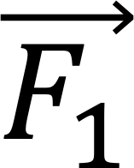
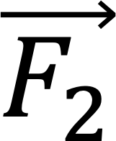
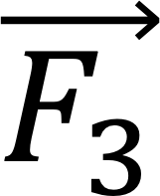
３力以上の力のつりあい
左図のように，物体が３つの力 ， ， を受けて静止している。
右図のように， ， の合力 を考えると， と が つりあっている と考えることができる。
このとき，３つの力の合力の大きさは 0 である。

Slide 7
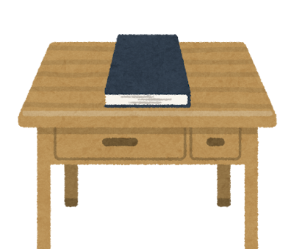
個人・ペアワーク（5~10分）
身の回りにある『力のつりあい』を３例以上探し出そう(文章でも図でもOK) 例:「机の上の本」
つりあっている力をノートに説明しよう
例:「下向きの重力」と「上向きの垂直抗力」

Slide 8
グループワーク（20~25分）
お互いが見つけた
『力のつりあい』を共有しよう
他のグループが見つけていない『力のつりあい』を選び(探し),全体への説明(1分)を考えよう

Slide 9
発表（5分程度）
グループごとに探し出した
『力がつりあっている』例と
具体的な説明を全体に向けて
発表しよう

Slide 10
ふりかえり（5分程度）
学習内容を自分の言葉で説明しよう。
『力のつりあい』について，次の点を説明しよう
物体の状態がどのようなときか？
物体にはたらく合力がどのようなときか？
身の回りの例
クラスメイトの発表から気付いた発見など

Slide 11
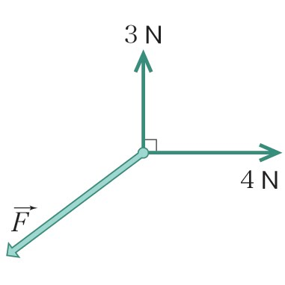
問題演習（時間調整）
『力のつりあい』の理解度を確認しよう
重さ 5.0 Nの物体が水平な床の上に置かれて静止している。このとき，物体が床から受ける垂直抗力の大きさは何 N か。
平面上において図の矢印で表された 3 力がつりあっているとき，力 の大きさは何 N か。

Slide 12
解答
垂直抗力は物体に作用する重力とつりあう。
答 5.0 N
答 5 N

